Slide 1
Vizsgaremek bemutató
Készítette: Göndör Mátyás

Slide 2
A szoftver célja
Edzőtermek, nevük, címük, típusuk és azok tagjainak és edzőinek adatainak könnyen átlátható és kezelhető adatbázisban való eltárolása és kezelése Edzőterem tulajdonosoknak vagy menedzsereknek illetve webes felület az edzőterem tagok számára, hogy megnézhessék adott edzőteremnél a tagságukat, elérhető edzőket és termékeket.

Slide 3
Nűszaki megvalósítás
Az adatbázist phpMyAdmin és SQL kód használatával hoztam létre.
A weboldalat Visual Studio Code-ban írtam php, html és css nyelvekben.

Slide 4
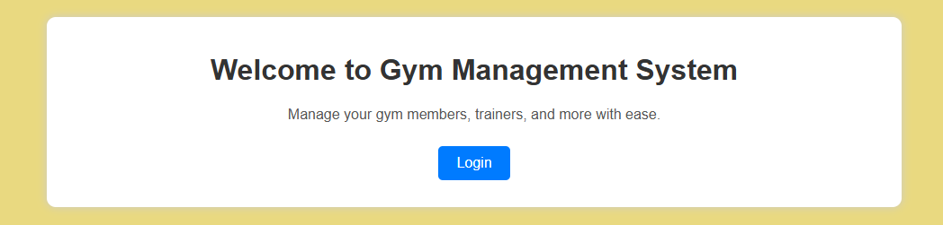
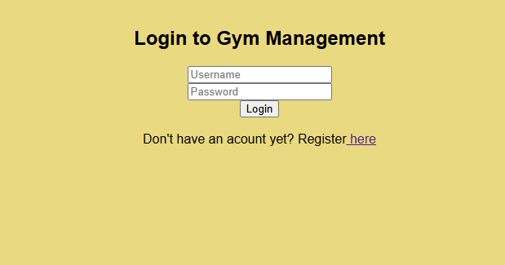
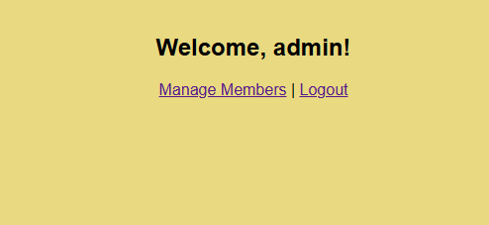
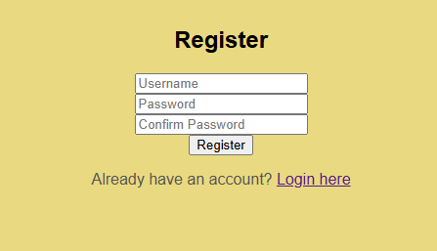
A szoftver működése
A login.php a létező felhasználók bejelentkezését teszi lehetővé
A weboldal nyítólapja
Ha még nincs fiókja, a hivatkozásra való kattintás után a register.php segítségével új fiókot hozhat létre
Bejelentkezés után a dashboard.php fogad, amely egyenlőre a Tagok kezelésére ad lehetőséget adatbázis tesztelési okokból. Kijelentkezni is itt lehet.

Slide 5
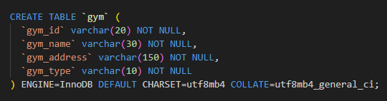
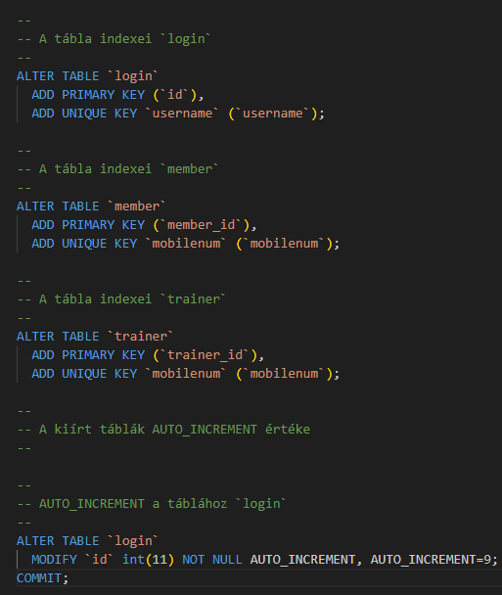
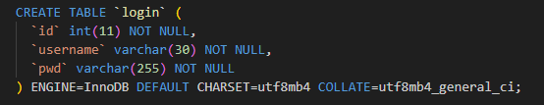
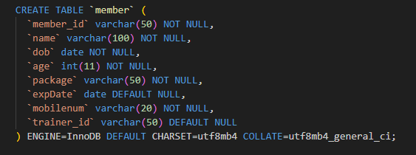
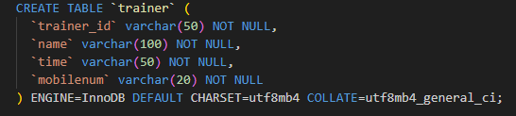
Software's operation and source code
Gym table's structure
Login table's structure
Member table's structure. Login and member are not related
Trainer table's structure
Indexes and keys

Slide 6
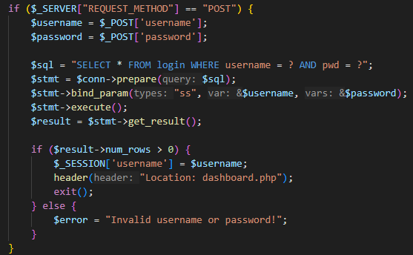
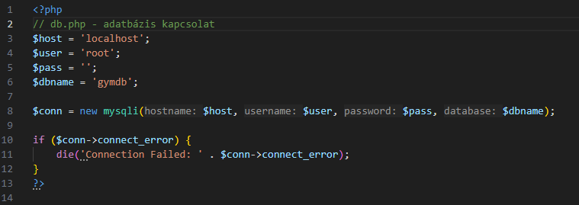
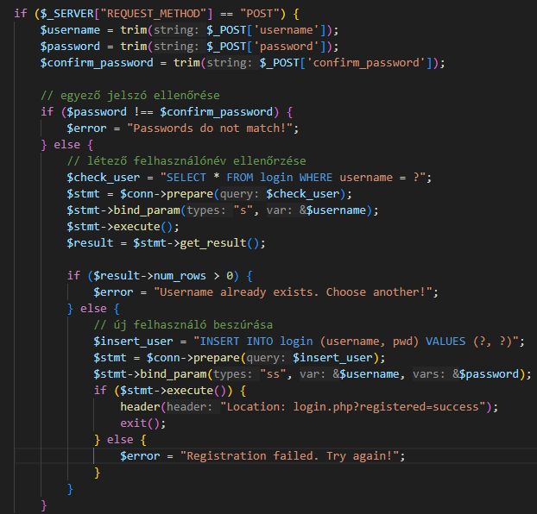
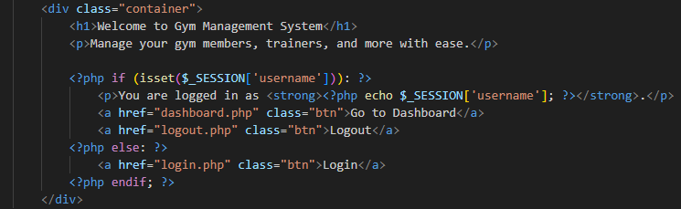
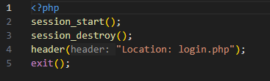
Software's source code
db.php connects database to php
login.php code to sign in
index.php welcome panel
logout.php code to sign out
register.php code to create an account

Slide 7
My part
I was assigned to create the database and webpage while Fekete and Csordás were assigned to make the desktop winform application.

